Slide 1


Daniele Garcia de Castro Alves
Luiz Antonio Santos Gonsalves Junior

Slide 2

O que é o Git?
Se você trabalha em equipe ou até mesmo sozinho em um projeto de desenvolvimento, provavelmente você e os outros membros da equipe farão alterações no código e será necessário controlar essas alterações de alguma forma, para que um não sobrescreva o trabalho do outro e todos tenham acesso a versões específicas do projeto.
Isso é chamado de controle de versão.
É esse o propósito do GIT, porém, ele não é o único, existem outras alternativas como CVS, SVN e Mercurial.
Notes:
Visualizing Git (git-school.github.io) - ferramenta legal pra gerar umas visões. Infelizmente só funciona pra comandos específicos.
O que é o git?
UM VCS;
UMA APLICAÇÃO DE LINHA DE COMANDO;
UM AMBIENTE;

Slide 3


Breve histórico
Já avisei que ia dar ruim isso do BitKeeper...
2002 - Adoção da ferramenta BitKeeper para versionamento do Kernel Linux;
Abril de 2005 - Mudança na licença do BitKeeper;
Junho de 2005 - Primeiro ‘teste de fogo’ do Git como ferramenta;
Dezembro de 2005 - Lançamento da versão 1.0 do Git;
2014 - Lançamento da versão 2.0 do Git;
Aguarde e confie...
Notes:
O acesso gratuito ao BitKeeper foi removido pelo detentor dos direitos autorais depois de acusar Andrew Tridgell de usar de engenharia reversa nos protocolos do BitKeeper, alegando violação da licença do mesmo
Torvalds teve vários critérios para o projeto:
Tomar o CVS como um exemplo do que não fazer; na dúvida, tomar exatamente a decisão contrária.
Suportar um fluxo distribuído, como o BitKeeper
Várias firmes proteções contra corrompimento de arquivos, seja por acidente ou origem maldosa
Alto desempenho

Slide 4

Visão Teórica
Notes:
A figura da árvore com ‘fotografias’ serve para ilustrar bem o git, apesar de que formalmente, a nível de estrutura de dados, não seja bem uma árvore
(Toda árvore é um DAG, mas nem todo DAG é uma árvore, o merge é a parada)
data structures - DAG vs. tree using Git? - Stack Overflow
Dificuldade maior de entendimento se dá por ser uma tecnologia bastante ‘abrangente’ e também, pelo fato da mesma poder ser ‘visualizada’ de formas diferentes. Dentre elas: Grafo, Sistêmica, Temporal
Além disso, o git pode ser visto AO MESMO TEMPO como um versionador, um sistema de arquivos e até mesmo, um sistema de banco de dados bem específico.
Muito da sua filosofia deriva dos sistemas de arquivo Unix, como veremos a seguir.
Ex.: LinuxTips - Disponibilizou um livro no github onde a comunidade poderá contribuir com o conteúdo.

Slide 5
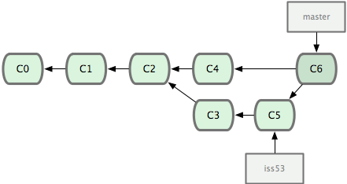
Visão Teórica
Uso varia muito
O git em si faz uso de uma estrutura de dados conhecida como Grafo Acíclico Direto (DAG, abrev. em inglês).
Dentre outras estruturas que o git faz uso em sua operação estão:
Listas encadeadas
Conjuntos (Sets)
Árvores
Notes:
Não é exclusivo ao desenvolvimento de software. Exemplo mais clássico são escritores que o usam.
Como toda e qualquer ferramenta, o git resolve um problema. Nossa abordagem então é bem focada na questão da solução de problemas mesmo. Dito isto, a visão teórica que passaremos será apenas um breve vislumbre, pra servir de suporte ao que será apresentado depois.
Lista: Usada no controle de commits;
Set: Usado nas operações de log e checkout
Arvore: Usada tal qual nos SOs Unix

Slide 6
Visão Teórica
Componentes ‘físicos’ de um repositório git:
CLI do git
Diretório ‘.git’ e seu conteúdo
Arquivos versionados
Arquivo .gitignore (Opcional)
Componentes conceituais de um repositório git:
Branches
Repositórios (locais e remotos)
HEAD
Objetos
Tipos de objeto de um repositório git:
Blob
Tree
Commit
Tag
Notes:
Head
A melhor forma de se entender o head é como um ponteiro para o commit ‘de trabalho’ atual. Na implementação padrão do git, tal ponteiro reside salvo num arquivo HEAD dentro do diretório .git. Pode apontar pra qualquer commit além do último (detached head).
Objetos
Por se tratar de uma ferramenta que pode ser vista como um sistema de arquivos, consta que um repositório do git é composto de elementos bastante similares a um sistema de arquivos como os dos sistemas Unix por exemplo. De uma maneira simplificada, podemos considerar como objetos do git todas as entidades que compõe a base de um repositório git.
Git - Git Objects (git-scm.com)
Comando git cat-file nos permite assumir informações sobre os objetos
Blob
São os itens versionados, da forma como representados pelo git. Paralelamente ao funcionamento do Unix, seriam como os arquivos em si.
É o conteúdo de um arquivo.
Tree
Não é a mesma coisa que working tree. Se os blobs armazenam o conteúdo dos arquivos, as Trees armazenam as entradas e ligações entre blobs e outras trees. Em paralelo ao Unix, seriam como diretórios.
Tag
Na definição mais simples, seriam ‘apelidos’ que podem ser dados a objetos, usualmente usadas para nomear commits. Usado para armazenar uma assinatura digital de um objeto commit.
Commit
Liga várias árvores de objetos junto com um histórico. Ele contém o nome de uma árvore de objetos (da raiz de diretórios), datação, uma mensagem de log, e os nomes de zero ou mais objetos-pai de commit.

Slide 7
Visão Teórica
Funcionamento do git
Operações refletem no diretório .git
Commits representam ‘snapshot incrementais’ dos dados versionados. Cada vez que um arquivo é criado ou alterado, o git gera um snapshot e salva uma referência de tal snapshot.
Novos objetos serão armazenados no versionamento apenas quando nestes houver alguma modificação significativa no mesmo. Neste sentido, não há ‘desperdícios’ no git
Objetos são ‘conhecidos’ por seu hash. Por conta disso, há integridade
A maioria das operações é local, porém lembre-se: Sistema de Controle de Versão Distribuído
Notes:
Na sua forma pura, nada acontece ‘sem motivo’, sempre é necessária interação com o usuário
Commits
Na tradução literal, cometer, executar. Não necessariamente precisam incluir todas as modificações, isto é relevante. Pode ser visto como uma entidade, tanto quanto uma operação.
Analogo a event sourcing
Hash
Identifica um objeto dentro do git (qualquer tipo de objeto). Cada objeto possui um hash único. O algoritmo padrão é o SHA1.
Analogia ao modo de operação do DNS
Git - What is Git? (git-scm.com)

Slide 8
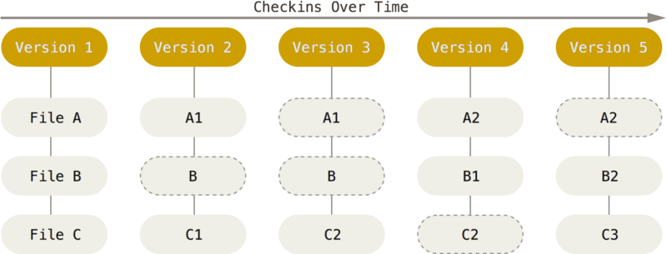
Visão Teórica
Notes:
Atenção com os pontilhados!

Slide 9
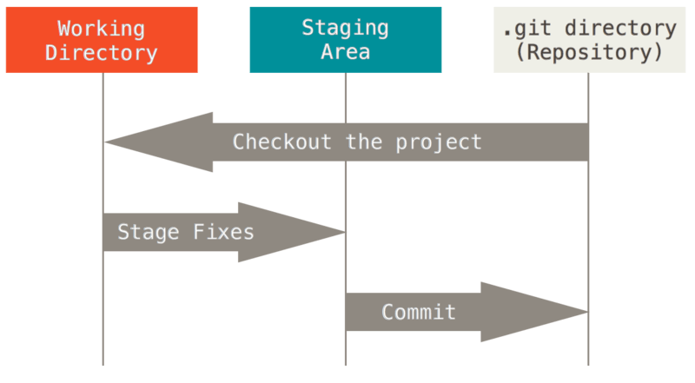
Partes de um projeto Git
Notes:
The working tree is a single checkout of one version of the project. These files are pulled out of the compressed database in the Git directory and placed on disk for you to use or modify.
The staging area is a file, generally contained in your Git directory, that stores information about what will go into your next commit. Its technical name in Git parlance is the “index”, but the phrase “staging area” works just as well.
The Git directory is where Git stores the metadata and object database for your project. This is the most important part of Git, and it is what is copied when you clone a repository from another computer.

Slide 10
Setup
Para instalar o Git, será necessário acessar o site oficial e clicar em downloads - https://git-scm.com/
Você poderá escolher a versão de acordo com o SO utilizado, Windows, Linux/Unix ou macOS.
Feito o download, executaremos o arquivo e durante a instalação, utilize a instalação padrão para instalar também o GitBash que usaremos para digitar os comandos. Mas também é possível utilizar o prompt do Windows.
Obs.: Caso você esteja utilizando o Linux, algumas distribuições já vêm com o Git instalado, é só abrir o terminal e digitar “git” para verificar..

Slide 11
O comando mais importante
:q
Notes:
Git possui uma coleção grande de comandos, se fossemos enumerar cada um deles hoje aqui íamos ficar até amanhã, portanto, idealmente vamos focar no mínimo para termos um fluxo de trabalho funcional.

Slide 12
Principais comandos
git init
git status
git commit -m “mensagem”
git log
git config --local / git config --global
git remote add nome-repositorio endereco-repositorio
git push
git pull
git branch
git checkout
git merge
git rebase
git clone

Slide 13
Exemplo prático
Notes:
Comando: git init
# INICIA O REPO (CRIA O DIRETÓRIO .git)
-> CRIAR O ARQUIVO primeiro.txt
Comando: git status
# DEVERA MOSTRAR O STATUS COMO UNTRACKED
Comando: git add .
# IRA ADICIONAR TODOS OS ARQUIVOS PARA STAGING AREA
Comando: git status
# DEVERA MOSTRAR AS MUDANÇAS A SEREM COMMITADAS
Comando: git commit -m "First Commit"
# Cria um commit com a mensagem "First Commit"
Comando: git log
# EXIBE O HISTÓRICO DE ‘SNAPSHOTS’ (COMMITS), NO NOSSO CASO, APENAS UM
-> CRIAR O ARQUIVO segundo.txt
Comando: git add .
git commit -m "Segundo commit do projeto"
git log
# Envia o segundo arquivo ao nosso repositório.
-> CRIAR O ARQUIVO terceiro.txt
Comando:
git add .
git restore --staged .
git status
# Retira as mudanças da staging area
git add .
git commit -m "Terceiro commit, que será removido para demonstração"
git log
git reset HEAD~1
# FICA COMO ‘PARA CASA’ EXPLORAR AS OUTRAS OPÇÕES DE RESET, EM ESPECIAL, –hard
# Efetua um commit e o desfaz logo em seguida, voltando ao estado anterior
git add .
git status
git commit -m "Agora sim, terceiro commit"
# EFETUA MAIS UM COMMIT
-> Criar a pasta do Remoto localmente na máquina.
(Remoto) git init --bare --shared
(Repositório Local) git remote add origin "C:/Users/santo/Desktop/testeremoto/"
(Repositório Local) git remote -v
(Repositório Local) git push origin master
(Outro Repositório Local na mesma máquina) git clone C:/Users/santo/Desktop/testeremoto/
(Outro Repositório Local na mesma máquina) git log
(Repositório Local) git remote rename origin meuoriginlocal
(Repositório Local) git remote -v
# Fazemos aqui o trabalho que o github faz direto pra gente. Atenção com o shared
git checkout -b featurearquivo4
-> CRIAR O ARQUIVO ‘quarto.txt’
git add .
git commit -m "Quarto commit"
git push meuoriginlocal featurearquivo4
(Outro Repositório Local na mesma máquina) git fetch -v
(Outro Repositório Local na mesma máquina) git pull
(Outro Repositório Local na mesma máquina) git branch -r
(Outro Repositório Local na mesma máquina) git checkout featurearquivo4
#De volta ao repositório principal
git status
git checkout master
git merge featurearquivo4 #COM FAST FORWARD
# NOSSO PRIMEIRO MERGE E TESTES COM PULL E PUSH
-> CRIAR O ARQUIVO ‘quinto.txt’
git add .
git commit -m "Quinto commit. Será revertido."
git status
git revert HEAD
-> USE :q PARA SAIR DO EDITOR E CONTINUAR
git log
-> CRIE NOVAMENTE ‘quinto.txt’
git add .
git commit -m “Quinto Commit”
-> EDITE ‘quinto.txt’ COM UMA LINHA ABAIXO DA ORIGINAL
git status # IRA LISTAR MODIFIED
-> REPITA O COMMIT
git add .
git commit -m "Quinto commit parte 2"
git status
-> EDITE ‘quinto.txt’ MAIS UMA VEZ E REPITA O COMMIT
git add .
git commit -m "Quinto commit parte 3"
git log
git revert HEAD~2 #É ESPERADO OBTERMOS UM ERRO
git revert --abort
git revert HEAD~5 #LÁ DO MEIO DE NOSSOS TESTES
# :q
git log
#EXPLORAR OPÇÕES DO .gitignore

Slide 14
Principais comandos
git config
Parâmetros de interesse:
--local: Trata as configurações como referentes ao repositório local (.git/config)
--global: Trata as configurações como referentes a instalação do git na máquina atual (~/.gitconfig)
Notes:
Permite gerenciar parâmetros de configuração.

Slide 15
Principais comandos
git init
Parâmetros de interesse:
--bare: Usado para se criar um repositório somente para ‘push e pull’, ideal para compartilhamento. (E.g.: Uso no repositório remoto)
--initial-branch=: Especifica o nome do branch inicial a ser criado;
--shared: Define permissões (Unix) para acesso ao repositório;
git clone
Notes:
INIT: Cria um repositório vazio.
Considera o diretório atual caso não informado.
What is a bare git repository? | Jon Saints (saintsjd.com)
Shared aceita várias formas de definição de permissão
CLONE: CRIA UM NOVO REPOSITÓRIO AO CLONAR (COPIAR) DE UM REPOSITÓRIO REMOTO.
Permite clonar por SSH ou HTTP (sendo estes dois, por padrão)
Atenção com a segurança!

Slide 16
Principais comandos
git status
git log
git log -- oneline : Usado para exibir um commit por linha
git log -- graph : Usado para obter uma visão geral de como os commits foram mesclados e como o histórico do git foi criado
git diff
Notes:
Comandos que permitem obter informações acerca do repositório e dos elementos versionados em si.
Status sempre mostra a working tree
Log faz o percurso a partir do head atual. https://devhints.io/git-log
Diff pode ser customizado.

Slide 17
Principais comandos
git add
git add example.js : para adicionar 1 arquivo específico
git add . : para adicionar todos os arquivos
git reset
Notes:
Reset é mais indicado para operar localmente

Slide 18
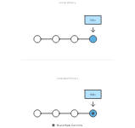
Principais comandos
git commit
Notes:
‘Workhorse’ do versionamento com git
Multiplas messages serão concatenadas.
git commit -am “mensagem” => git add . && git commit -m “mensagem”
Tell the command to automatically stage files that have been modified and deleted, but new files you have not told Git about are not affected.

Slide 19
Principais comandos
git remote
git fetch
Notes:
Remote
Faz a gestão dos repositórios remotos ligados ao local
Fetch
Apenas recupera as informações do repositório remoto, sem efetivar a junção (merge) das mesmas com a local

Slide 20
Principais comandos
git pull
git push

Slide 21
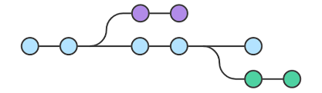
Principais comandos
git checkout
Notes:
Troca o ponto onde se encontra no desenvolvimento
A nível de grafo, efetiva o caminho pelo mesmo.

Slide 22
Principais comandos
git revert
(Moderno) git restore
Notes:
REVERT TRABALHA COM NEGAÇÃO LÓGICA

Slide 23
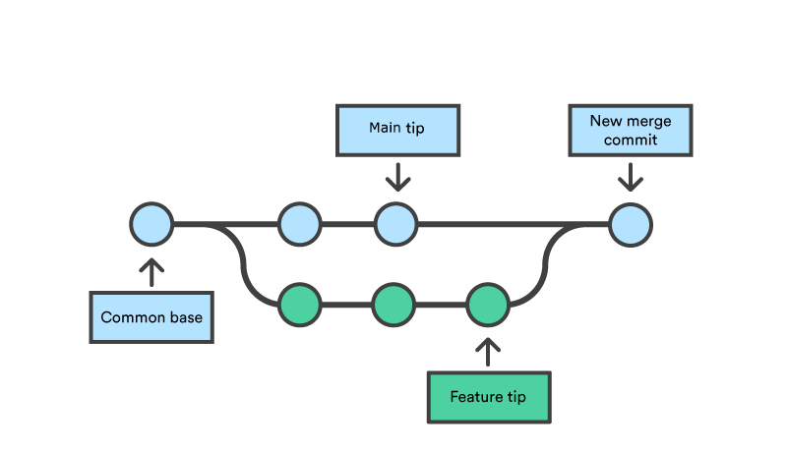
Principais comandos
git merge

Slide 24

Principais comandos
git rebase
git stash
Notes:
Git - Rebasing (git-scm.com)

Slide 25
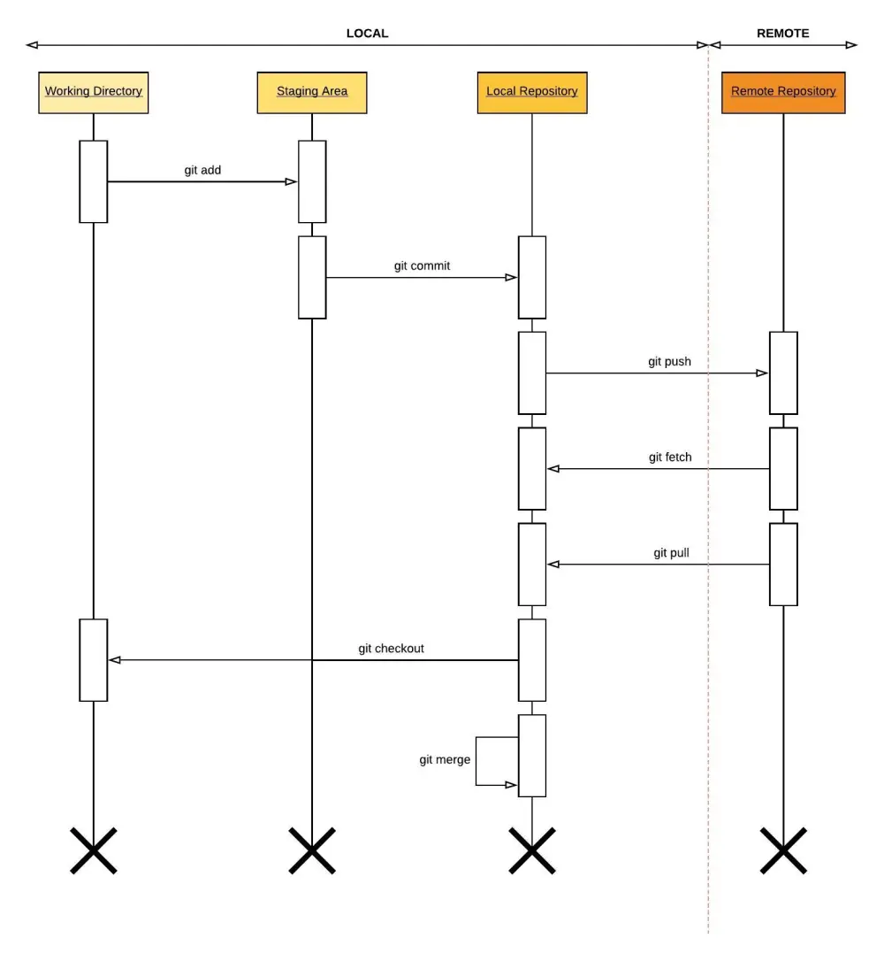
Principais comandos

Slide 26
Situações e Soluções
Esquecer add antes de um commit;
Apagar último commit (local);
Merge manual;
Notes:
Vamos agora dar uma passada em situações ‘comuns’ de uso do git, que enfrentamos no dia a dia de uso da ferramenta, analisando também formas de contorná-las.

Slide 27
Fluxos de Trabalho
Forma de se trabalhar efetivamente com o git, fazendo uso do versionamento em seu pleno potencial. Também podemos ver como boas práticas;
Saudáveis para boa manutenção do seu repositório;
Padronização ajuda em vários níveis;
Melhor para se atuar em equipe;
Notes:
Fluxo de trabalho de Gitflow | Atlassian Git Tutorial
OneFlow – a Git branching model and workflow | End of Line Blog

Slide 28
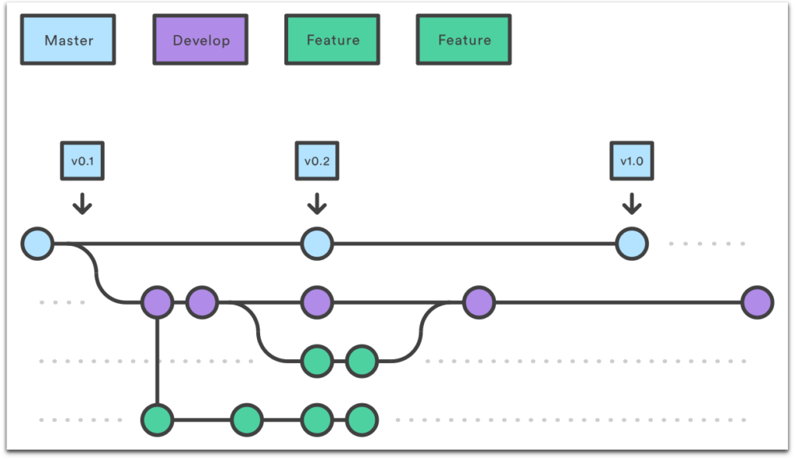
Fluxos de Trabalho
Básico (Branched e Mainline)
Git Flow
One Flow
Trunk
Github Flow
Notes:
Fluxo de trabalho de Gitflow | Atlassian Git Tutorial
OneFlow – a Git branching model and workflow | End of Line Blog
Não existe um melhor para todos os casos.
Talvez uma talk só pra eles?

Slide 29
Git Flow
Sobre:
Resumo de Vantagens
Resumo de Desvantagens
Notes:
Vantagens:
Paralelismo
Situações emergenciais tem foco
Visibilidade das alterações principais
Independência do rebase
Interessante para se manter múltiplas versões em produção
Desvantagens:
Prejudica a visão histórica do projeto
Há certa redundância entre master e develop
Desuso do rebase
Ruim para prática de CD e para ambientes Multirepo
O fluxo geral do Gitflow é:
Uma ramificação develop é criada a partir da main
Uma ramificação de lançamento é criada a partir da ramificação de desenvolvimento
As ramificações de recurso são criadas a partir da ramificação de desenvolvimento
Quando um recurso é concluído, ele é mesclado na ramificação de desenvolvimento
Quando a ramificação release é feita, é feito o merge dela na ramificação develop e na principal
Se for detectado um item na main, uma ramificação de hotfix vai ser criada a partir da main
Depois que o hotfix for concluído, ele passa por merge para a ramificação develop e à main

Slide 30
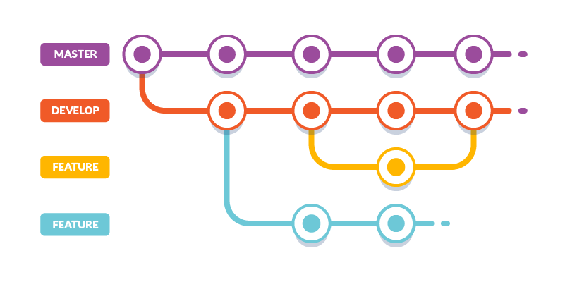
Exemplo prático - Continuação
Notes:
GIT FLOW
git help workflows
git init
git checkout -b develop
#É possível iniciar o desenvolvimento a partir daqui
#Scaffold e afins também é interessante envolver a partir daqui.
-> Adicionar readme.md
git add .
git commit -m "First Commit"
-> python -m venv venv
-> .\venv\Scripts\activate
-> pip install flask
-> .gitignore
git status
git commit -m "First commit at develop"
#Primeira feature
#Existem alguns padrões para se nomear as feature branches, mas para não nos extendermos muito, vamos com algo mais simples aqui.
git checkout -b "Feature_goodbye_endpoint"
git add .
git commit -m "Goodbye endpoint added"
git log
git checkout develop
git merge Feature_goodbye_endpoint
#Segunda feature
Partindo do branch develop
git checkout -b "Feature_about_endpoint"
git add .
git commit -m "About endpoint added"
git log
git checkout develop
git merge Feature_about_endpoint
#Release
git checkout develop
git checkout -b release/0.1.0
#HOTFIX
git checkout main
git checkout -b hotfix_branch
-> EFETUAM-SE AS CORRECOES
git checkout main
git merge hotfix_branch
git checkout develop
git merge hotfix_branch
git branch -D hotfix_branch

Slide 31





Plataformas e aplicações de suporte
Notes:
Github
Gitlab
AzureRepos
Node-RED
Gitea (alternativa ao Gogs)

Slide 32
Plataformas e aplicações de suporte
Dentre as aplicações, podemos destacar:
Github Desktop
gitk
git-extras
GitKraken
Visual Studio
Husky
Hub CLI
Extensões no VSCode

Slide 33
Outros pontos de interesse
Hooks
Padrões de nomenclatura de commit;
Elementos do ambiente do Github: actions;
Versionamento de Documentos, Imagens e binários;
Notes:
Hooks - Pequenos scripts que podem ser executados durante o processo de uso do git
Nomenclatura - Conventional Commits
Elementos - Actions Documentação do GitHub Actions - GitHub Docs
Versionamento - Não há versionamento de documentos, imagens e binários, é sempre criado uma cópia do arquivo

Slide 34

Dúvidas ou Sugestões?

Slide 35
Referências
Git - Documentation (git-scm.com)
https://craigtaub.dev/under-the-hood-of-git
GIT Under The Hood – Thisara's Research Space (mytechblogs.com)
Livro: Pro Git

Slide 36
Obrigado!

